Slide 1

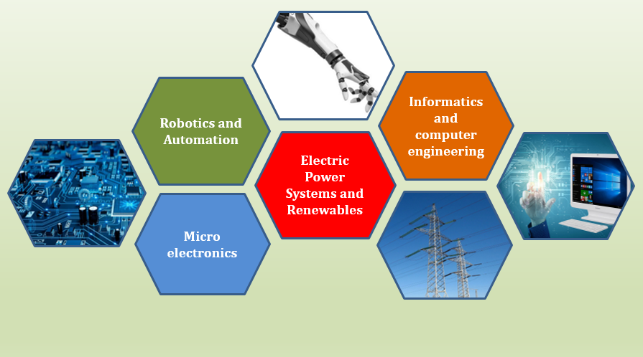
Τμήμα Ηλεκτρολόγων Μηχανικών
και
Μηχανικών Υπολογιστών
Ελληνικό Μεσογειακό Πανεπιστήμιο
https://ece.hmu.gr
https://www.youtube.com/watch?v=FVw61UUK2fo

Slide 2
Το Τμήμα ΗΜΜΥ
Ξεκίνησε το Aκαδημαϊκό Έτος 2019-2020 στη Σχολή Μηχανικών
Δίπλωμα Μηχανικού στο αντικείμενο του Ηλεκτρολόγου Μηχανικού & Μηχανικού Υπολογιστών
5ετής κύκλος σπουδών (Integrated Master of Engineering)
Πιστοποίηση για την υψηλή ποιότητα του εκπαιδευτικού & ερευνητικού έργου
Επαγγελματικά δικαιώματα (σε εξέλιξη)
Το Τμήμα υποστηρίζει
6 Μεταπτυχιακά ως επισπεύδον ή συμμετέχον Τμήμα
Διδακτορικές σπουδές
Notes:
--
Προηγμένα Συστήματα Παραγωγής, Αυτοματισμού και Ρομποτικής, Τεχνολογίες Προστασίας Περιβάλλοντος,

Slide 3
Φοιτητές και Προσωπικό
Ακαδημαϊκό Προσωπικό
Μόνιμο προσωπικό: 34 ΔΕΠ, 1 ΕΔΙΠ, 3 ΕΤΕΠ, Διοικητικό 3
Ακαδημαϊκοί υπότροφοι, Εντεταλμένοι Διδάσκοντες, Μεταδιδάκτορες
Προπτυχιακοί φοιτητές: 600+
Μεταπτυχιακοί: 250+, Υποψήφιοι Διδάκτορες: 30+

Slide 4
Υποδομές Τμήματος
Πλατφόρμα Ασύγχρονης Τηλεκπαίδευσης (eclass)
Εκπαιδευτικά Εργαστήρια
Ερευνητικά Εργαστήρια
Διπλωματικές Εργασίες
Προπτυχιακή Έρευνα
Συμμετοχή σε Συνέδρια, Ημερίδες, Διεθνείς Δραστηριότητες
Εκπαιδευτικός & Ερευνητικός Εξοπλισμός
Notes:
https://www.kathimerini.gr/society/561546046

Slide 5
Παρακολούθηση Πορείας Φοιτητών
Θεσμός Ακαδημαϊκού Συμβούλου
Παρακολούθηση πορείας φοιτητών
Φροντιστηριακά μαθήματα
Εργαζόμενοι Φοιτητές (μερική φοίτηση)
Notes:
δυσκολία ανταπόκρισης στις υψηλές απαιτήσεις
εγγραφή χωρίς παρακολούθηση
επαγγελματική απασχόληση
έλλειψη ενδιαφέροντος
οικονομικοί λόγοι
προσωπικά/οικογενειακά προβλήματα ή/και λόγοι υγείας
αδιαφορία κατά τα πρώτα έτη σπουδών
ελλείψεις του προγράμματος σπουδών
ακαταλληλότητα διδασκόντων

Slide 6
Σύνοψη
Δυναμικό, εξωστρεφές τμήμα
Σημαντικό ανθρώπινο δυναμικό
Σύγχρονο 5ετές πρόγραμμα σπουδών
Εκτεταμένες εργαστηριακές υποδομές
Σημαντικές προοπτικές για όλες τις κατευθύνσεις

Slide 7
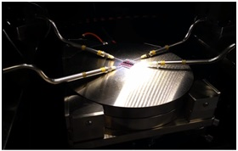
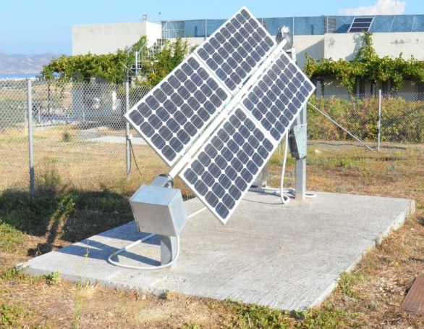
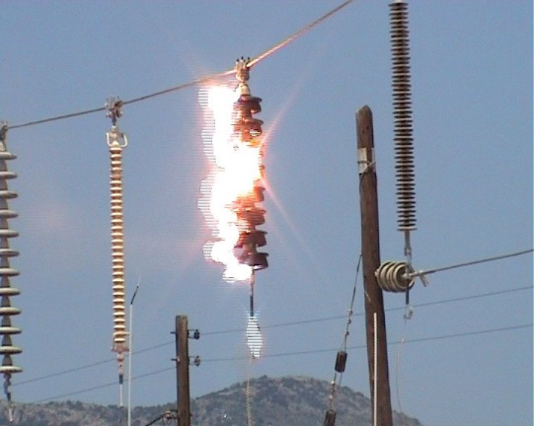
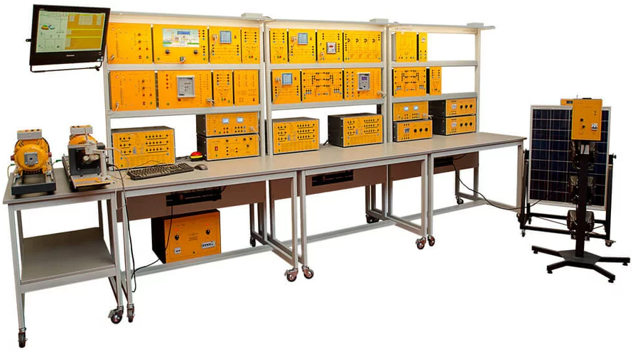
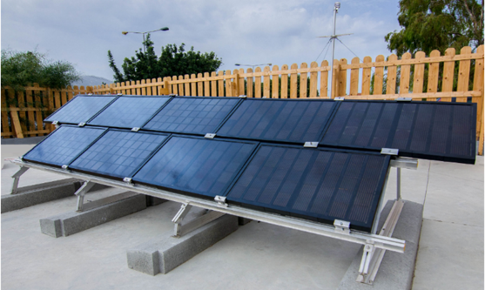
Τομέας Συστημάτων Ηλεκτρικής Ενέργειας (ΣΗΕ)
O Τομέας εστιάζει κυρίως σε γνωστικά αντικείμενα όπως:
Εγκαταστάσεις παραγωγής ηλεκτρικής ενέργειας (συμβατικές και ανανεώσιμες) και αποθήκευσης
Δίκτυα μεταφοράς, μετατροπής, προστασίας και διανομής ηλεκτρικής ενέργειας
Μέθοδοι οικονομικής διαχείρισης της ηλεκτρικής ενέργειας και λειτουργία των αγορών ηλεκτρικής ενέργειας
Ηλεκτρονικές εγκαταστάσεις ασθενών ρευμάτων
Ηλεκτρικές μηχανές και ηλεκτρονικά ισχύος
Μικροηλεκτρονικά και νανοηλεκτρονικά υλικά, στοιχεία και διατάξεις
Στελεχώνεται από 11 μέλη Διδακτικού Ερευνητικού Προσωπικού (ΔΕΠ)
Υποστηρίζει τα ακόλουθα Πανεπιστημιακά Εργαστήρια:
Εργαστήριο Ενεργειακών και Φωτοβολταϊκών Συστημάτων (LEPS)
Κέντρο Τεχνολογίας Υλικών και Φωτονικής* (CEMATEP)

Slide 8
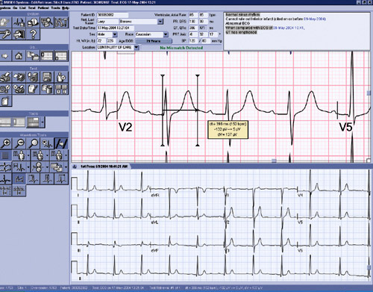
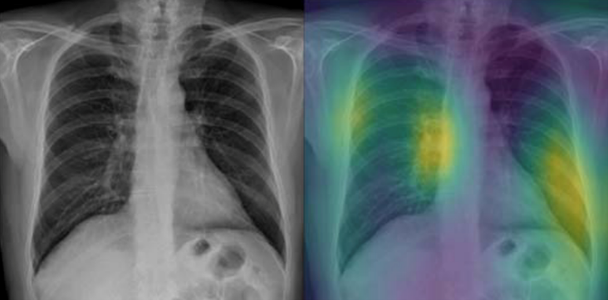
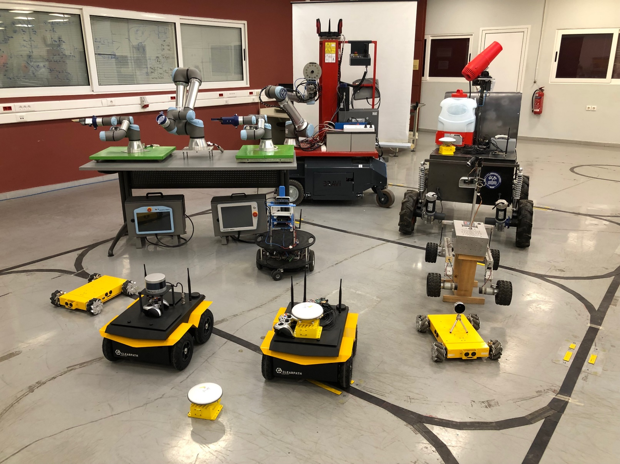
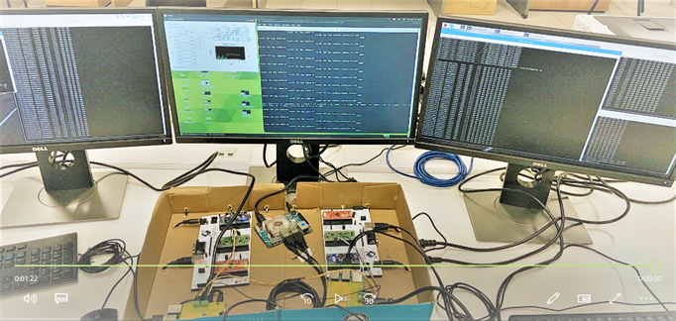
Τομέας Ηλεκτρονικής, Συστημάτων και Τεχνολογίας Υπολογιστών
O Τομέας εστιάζει σε θεματολογία Computer Engineering
Σχεδιασμός και Προγραμματισμός Συστημάτων
Ενσωματωμένα και Κυβερνοφυσικά Συστήματα
Συστήματα Αυτομάτου Ελέγχου και Ρομποτική
Επεξεργασία Φωνής, Εικόνας, Τεχνητή Όραση, Μοντελοποίηση με ΑΙ
Βιοπληροφορική, Βιοιατρικά Σήματα, και Υπηρεσίες E-Health
Έξυπνα Συστήματα, Industry 4.0, Αυτόνομα Οχήματα, Ασφάλεια & Αξιοπιστία
Στελεχώνεται από 12 μέλη ΔΕΠ και 1 ΕΔΙΠ
Υποστηρίζει τα ακόλουθα Πανεπιστημιακά Εργαστήρια:
Εργαστήριο Ευφυών Συστημάτων και Αρχιτεκτονικής Υπολογιστών (ISCA)
Εργαστήριο Συστημάτων Ελέγχου και Ρομποτικής (CSRL)
Εργαστήριο Τεχνητής Νοημοσύνης και Μηχανικής Συστημάτων (AISE)
Notes:
Συστήματα Πραγματικού Χρόνου.

Slide 9
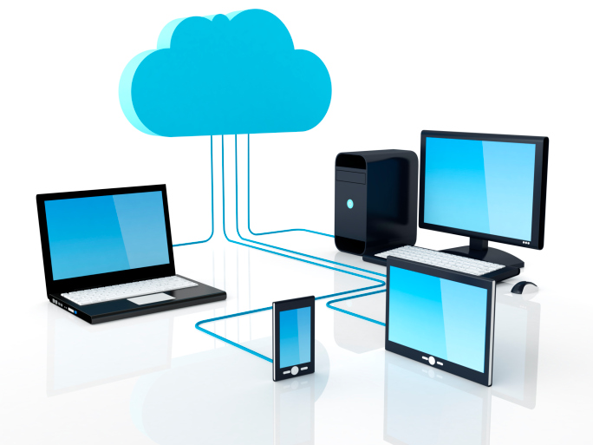
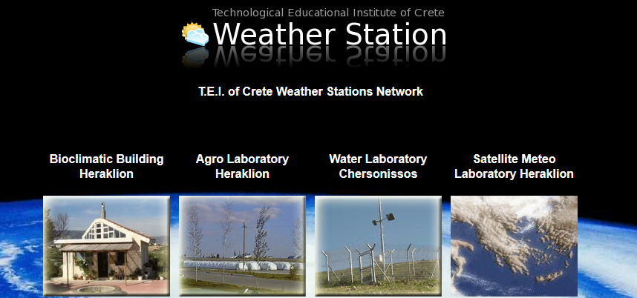

Τομέας Τηλεπικοινωνιών και Τεχνολογίας Πληροφορικής (ΤΤΠ)
Στόχος: Προαγωγή της επιστήμης και των τεχνολογιών της Πληροφορικής και των Τηλεπικοινωνιών
Κύριες εξειδικεύσεις – γνωστικά αντικείμενα:
Επιστήμη των υπολογιστών, Πληροφοριακά συστήματα, Προγραμματισμός, Δομές δεδομένων και αλγόριθμοι, Συνεργατικές τεχνολογίες πληροφορικής, Ανάπτυξη εφαρμογών και διαδικτυακών υπηρεσιών
Δίκτυα υπολογιστών, Τεχνολογίες διαδικτύου, Δικτύωση αισθητήρων, Διαδίκτυο των αντικειμένων, Εφαρμογές τηλεματικής, Απομακρυσμένη συλλογή και επεξεργασία δεδομένων
Σημασιολογικός Ιστός, Μηχανική Λογισμικού, Τεχνητή Νοημοσύνη και Μηχανική Μάθηση
Κατανεμημένα συστήματα, Υπολογιστικό νέφος, Ανθρωποκεντρικά συστήματα, Κοινωνικά Δίκτυα
Εικονική και Επαυξημένη πραγματικότητα, Διαδραστικά πολυμέσα και γραφικά, Προγραμματισμός διαδικτυακών εφαρμογών, Ανάπτυξη παιχνιδιών σοβαρού σκοπού, Προσομοίωση κίνησης και συμπεριφοράς ζώντων οργανισμών
Συστήματα τηλεπικοινωνιών, Ασύρματα δίκτυα και ευρυζωνικές επικοινωνίες, Ηλεκτρομαγνητικές εφαρμογές και μετρήσεις ηλεκτρομαγνητικών πεδίων, Ασφάλεια δικτύων και πληροφοριακών συστημάτων

Slide 10
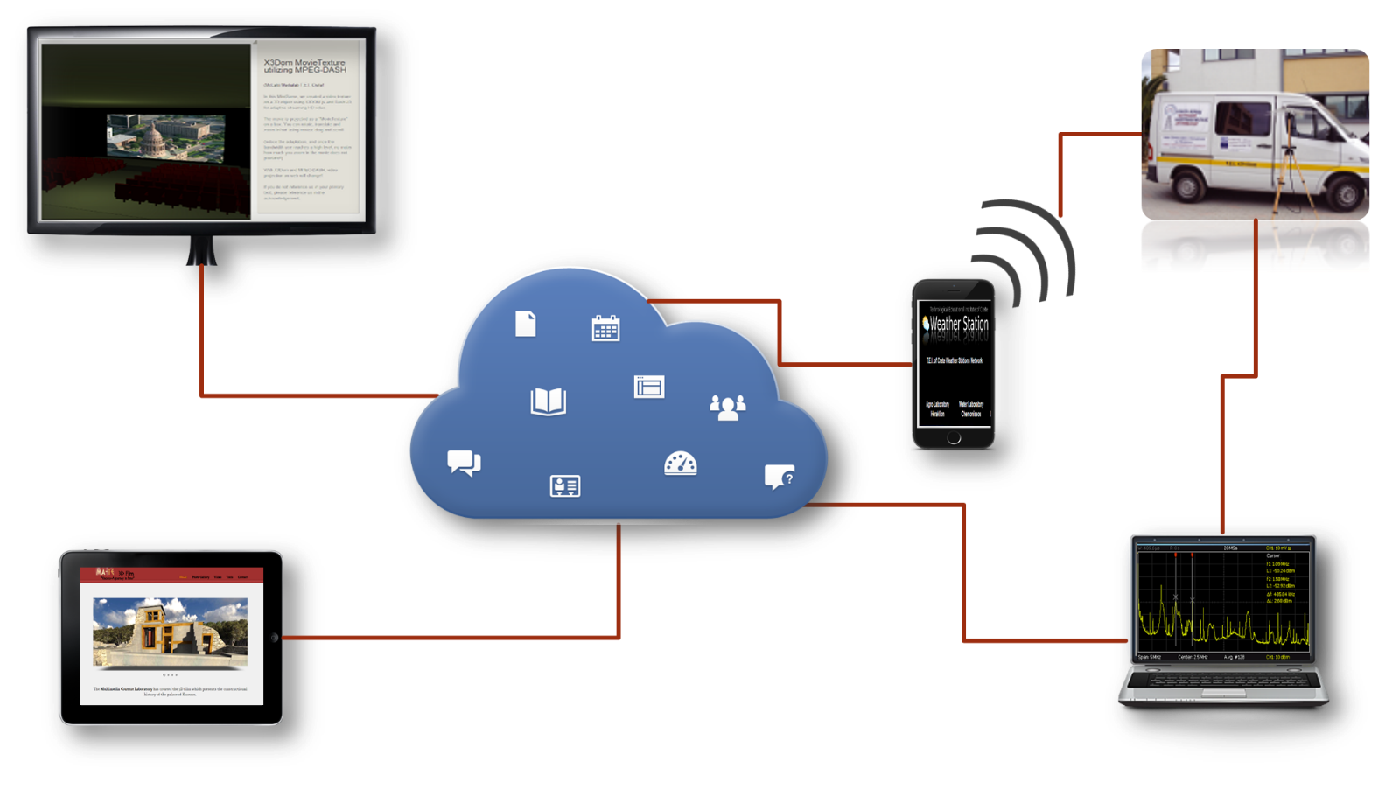
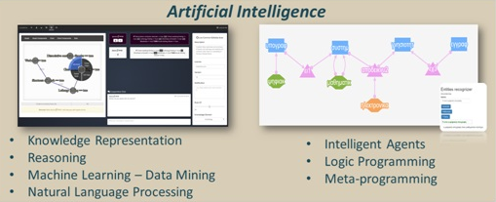

Τομέας Τηλεπικοινωνιών και Τεχνολογίας Πληροφορικής (ΤΤΠ)
Στελέχωση: 11 μέλη ΔΕΠ, 1 μέλος ΕΤΕΠ
Υποστηριζόμενα Ερευνητικά Εργαστήρια:
Εργαστήριο Πολυμέσων, Δικτύων και Επικοινωνιών (Laboratory of Multimedia, Networks and Communications – MCN Lab),
Εργαστήριο Τεχνητής Νοημοσύνης και Μηχανικής Συστημάτων (Laboratory of Artificial Intelligence and Systems Engineering - AISE Lab)
Εργαστήριο Τεχνολογίας & Συστημάτων Λογισμικού (interactive Software Technologies & System Engineering Laboratory - iSTlab) που είναι τμήμα του εργαστηρίου Εφαρμοσμένης και Διαδραστικής Πληροφορικής (Laboratory of Applied and inTeractIve Computing – LATiCe).

Slide 11
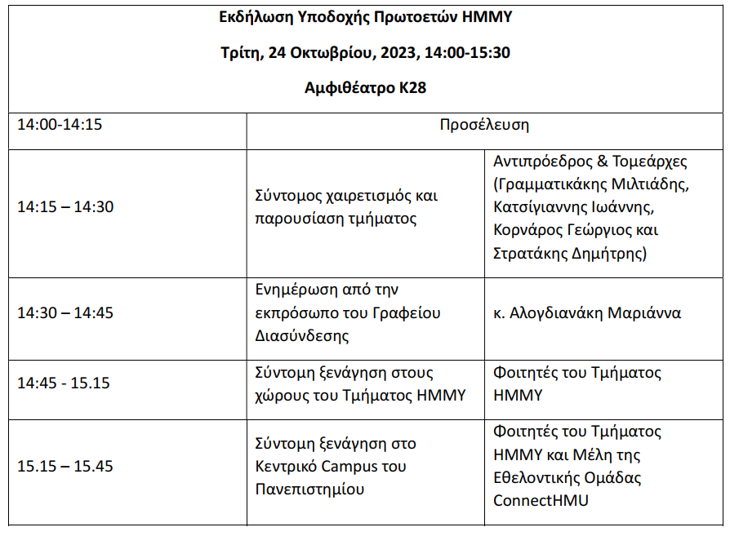
Τμήμα HMMY - ΕΛΜΕΠΑ

